Slide 1
De Nederlandse Partijen
Een overzicht
[Nederlands III, 2023/2024]

Slide 2
Structuur
overzicht partijenlandschap
laatste verkiezingen
enkele partijen
  rechts
  links
  centrum

Slide 3
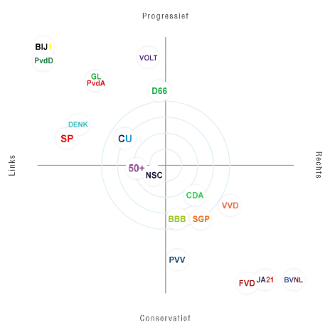

Slide 4
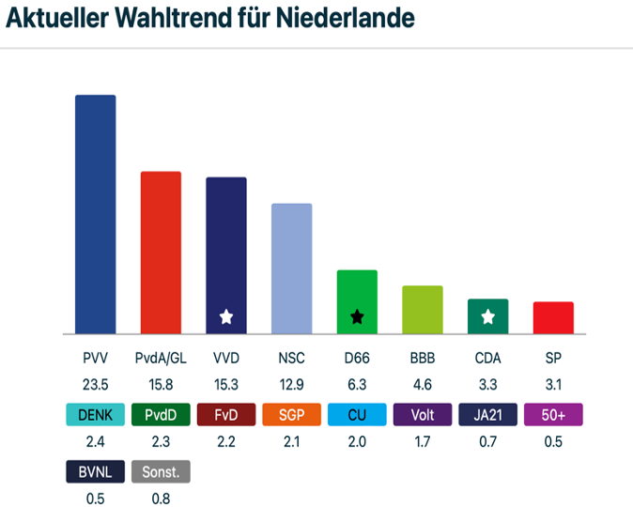
Verkiezingen
22.11.2023
https://politpro.eu/de/niederlande

Slide 5
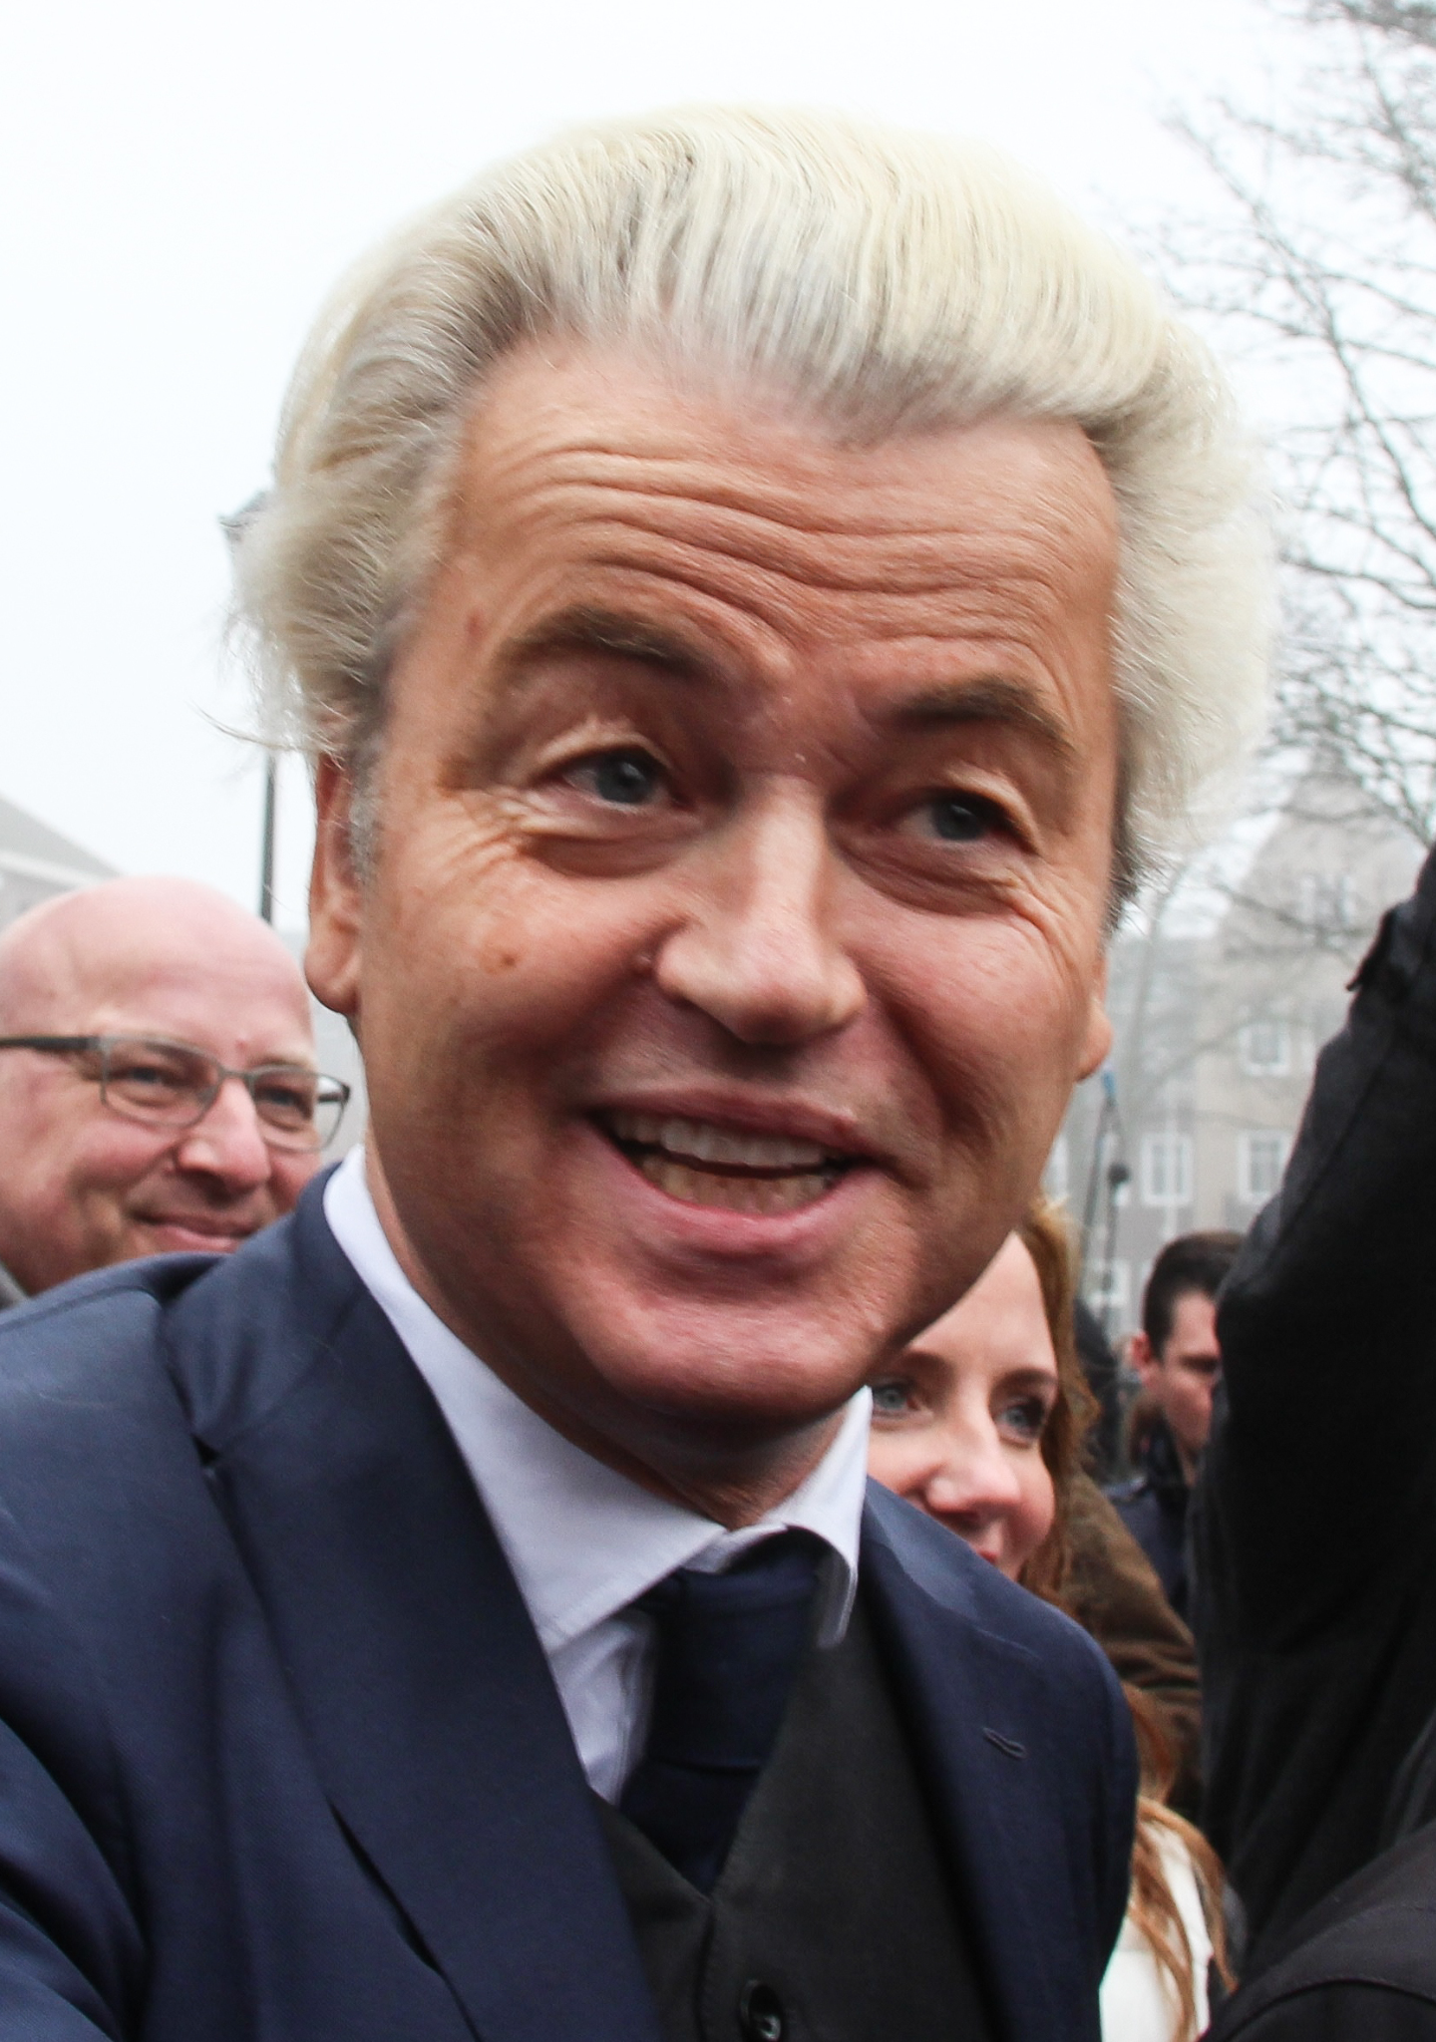
PVV - Partij voor de Vrijheid
Geerd Wilders ( → voorzitter en enkel lid)
rechtspopulistisch/ extreem-rechts/ eurosceptisch
Programma:
islamisering
immigratie
criminelen
pensioenleeftijd
Verkiezingen:
2006: 5,9%
2010: 15,5% (derde kracht)
2023: 23,6% (sterkste kracht)
https://rdl.de/sites/default/files/images/2023/12/Geert_Wilders_tijdens_een_politieke_campagne_in_Spijkenisse_(cropped).jpg

Slide 6

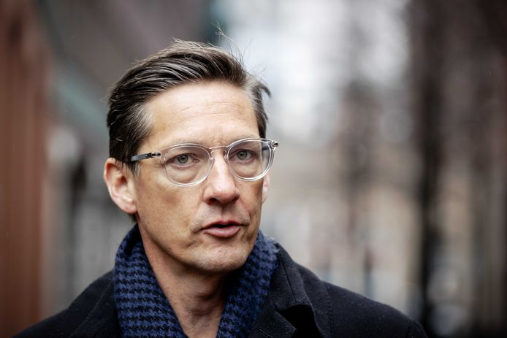
JA21 - Conservatieve Liberalen
2020; Joost Erdmaans/ Annabel Nanninga
JA (Joost & Annabel/ Juiste Antwoord)
afsplitsing met FvD
omschrijft zich self als konservatief en liberal → rechts
Standpunten:
strenge immigratiebeperkingen
Europese Unie waarin Nederland voorop staat
onmiddellijke terugtrekking uit het klimaatakkoord
2023: 0,7%
https://images0.persgroep.net/rcs/xEH5yQRIpCmkfe5VS7XOu9GU-Rk/diocontent/181825035/_fitwidth/694/?appId=21791a8992982cd8da851550a453bd7f&quality=0.8

Slide 7
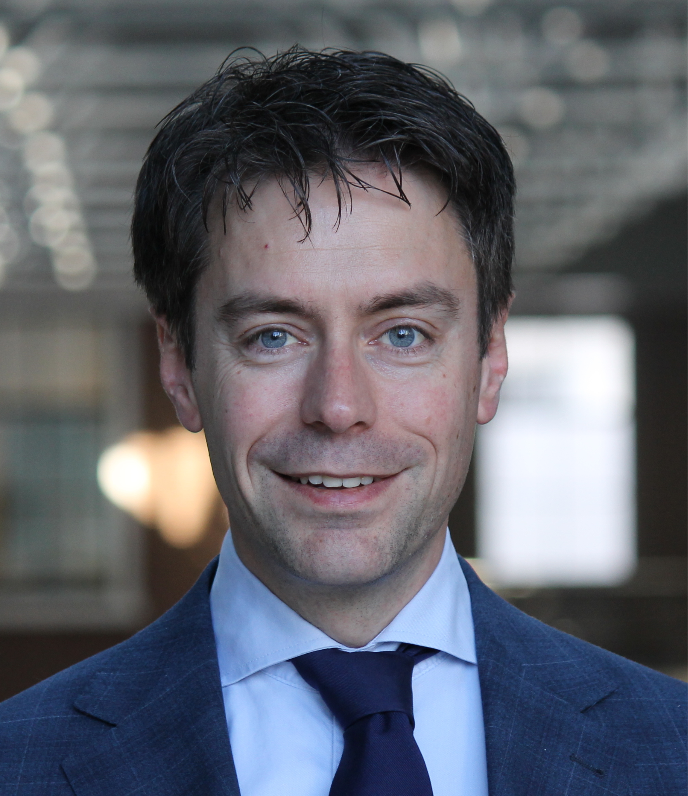
SGP - Staatkundig gereformeerde Partij
oudste partij van Nederland (1918); conservatief/rechts
bevindelijk-gereformeerde = reformatorische signatuur
protestants-politieke traditie
  SGP heeft een relatief zekere anhang (=bevindelijk gereformeerde bevolkingsgroep)
Standpunten:
Christelijk fundamentalisme
Conservatisme
EU-scepsis
2023: 2,1%
Chris Stoffer - Partijleider
https://upload.wikimedia.org/wikipedia/commons/c/c3/Chris_Stoffer_2018_%28cropped%29.jpg

Slide 8
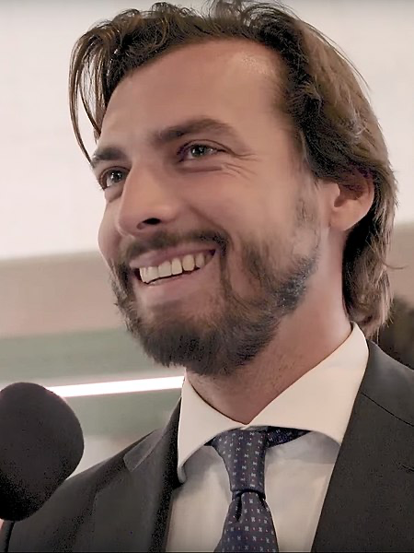
FVD - Forum voor Democratie
Het is een Nederlandse rechtse politieke partij met een eurokritische en conservatieve inslag
Voorheen was het een denktank, maar in 2016 richtte Thierry Baudet het op als politieke partij
In 2017 behaalde de partij 2 zetels in de Tweede Kamer. Vandaag de dag heeft het er 3
Bij de provinciale verkiezingen van 2019 behaalde de partij 86 zetels verspreid over de twaalf regio's van Nederland
Bij de Europese verkiezingen van 2019 trad de partij toe tot het Europees Parlement met 3 zetels en maakte deel uit van de Conservatieven en Hervormers
In 2020 trad Baudet af na beschuldigingen van racisme, homofobie en antisemitisme, maar in 2021 werd hij herkozen als voorzitter
In haar manifest beschrijft de partij zichzelf als een 'beweging' en niet als een politieke partij
De belangrijkste thema's in haar verkiezingsprogramma zijn:
  De bescherming van de Nederlandse soevereiniteit, identiteit en intellectuele eigendom
  De regulering van immigratie
  De oppositie tegen de EU
Thierry Baudet in 2018

Slide 9
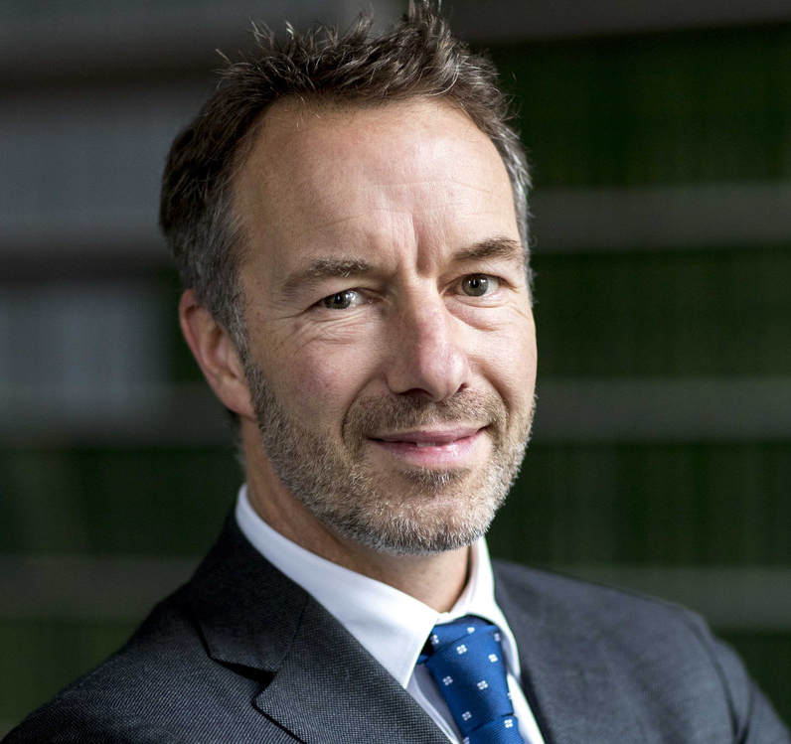
BVNL - Belang van Nederland
Wybren van Haga
rechts/​​klassik-liberaal/ conservatief
Programma:
asielstop
oplossing voor woningtekort
afstand van buitenlandse oorlogen
OV gratis voor studenten en ouders
zakenkabinet
Verkiezingen:
-2023: 0,51%

Slide 10
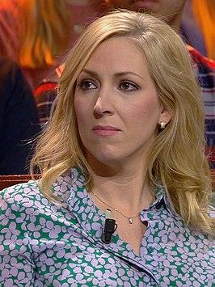
SP - Socialistische Partij
Lilian Marijnissen → lijsttrekker
van het maoïsme en communisme naar een positie van "sociaal-democratisch links"
Ideologie en standpunten:
• kritiek op het kapitalisme • eurosceptische houding
• strijd voor een republiek met een gekozen staatshoofd, geen monarchie meer
• alle essentiële voorzieningen (democratisering van de zorg, de economie, enz.) in publieke handen brengen
• buitenparlementair activisme, "geen fractie zonder actie"
Verkiezingen:
• 2021 - 5,98%
• 2023 - 3,15%
https://nl.wikipedia.org/wiki/Lilian_Marijnissen#/media/Bestand:Lilian_Marijnissen_(2018).jpg

Slide 11

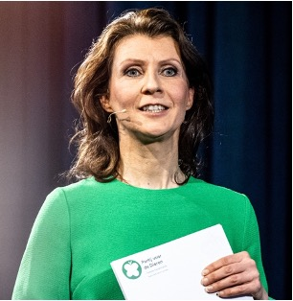
PvdD - Partij voor de Dieren
Ideologie:
Dierenrechten
Ecologisme
Progressivisme
Euroscepsis
Verkiezingen:
2021: 3,84%
2023: 2,26%
Het programma:
Een wereld te herwinnen
Bescherming van dieren
Energietransitie
Maatregelen tegen klimaatverandering
Voedsel en landbouw
Economische systeemverandering
Groen en betaalbaar wonen
Lijsttrekker:
Esther Ouwehand

Slide 12
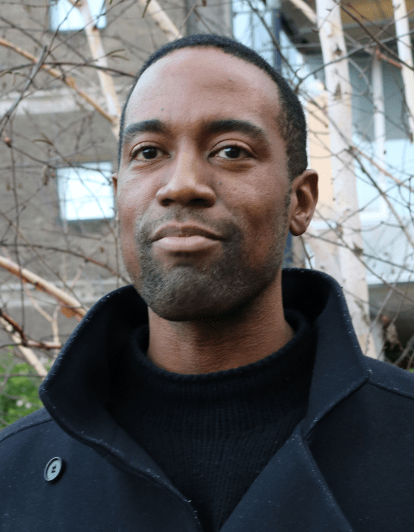
BIJ1
BIJ1= “Bij één”
Edson Olf→ voorzitter vanaf september 2023
radicaal links/Socialisme
Programma:
gelijke behandeling/ Discriminatieverbod ( Artikel 1)
radicale gelijkwaardigheid
dekoloniale politiek
Verkiezingen:
2021: 0,84%
2023: 0,42% ( enkele zetel verloren)

Slide 13
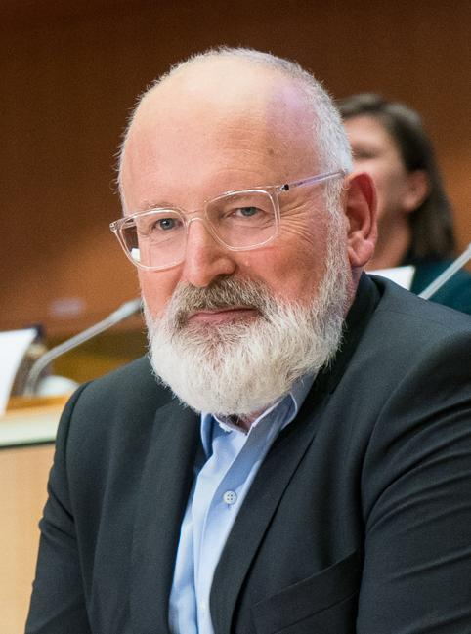
GroenLinks-PvdA
De basis
Het is een coalitie van twee progressieve partijen (GroenLinks en Partij van de Arbeid) voor de verkiezingen van 2023. Na de verkiezingen van 2023 is het de tweede partij in de tweede kamer met 25 zetels
De lijsttrekker
Er is één lijsttrekker, die de voormalig eurocommissaris Frans Timmermans is en één programma die heette “samen voor een hoopvolle toekomst”
Het programma
Zij willen een duurzame Nederland hebben en de ecologische voetafdruk verkleinen
Er is focus ook op de bestaanszekerheid en dus over zaken zoals armoede, discriminatie, wegdoen van oproepcontracten maar ook hogere belastingen voor miljonair.
Met hun programma zij wilden ook de kernenergie weggelaten en minder auto’s in de steden hebben.

Slide 14
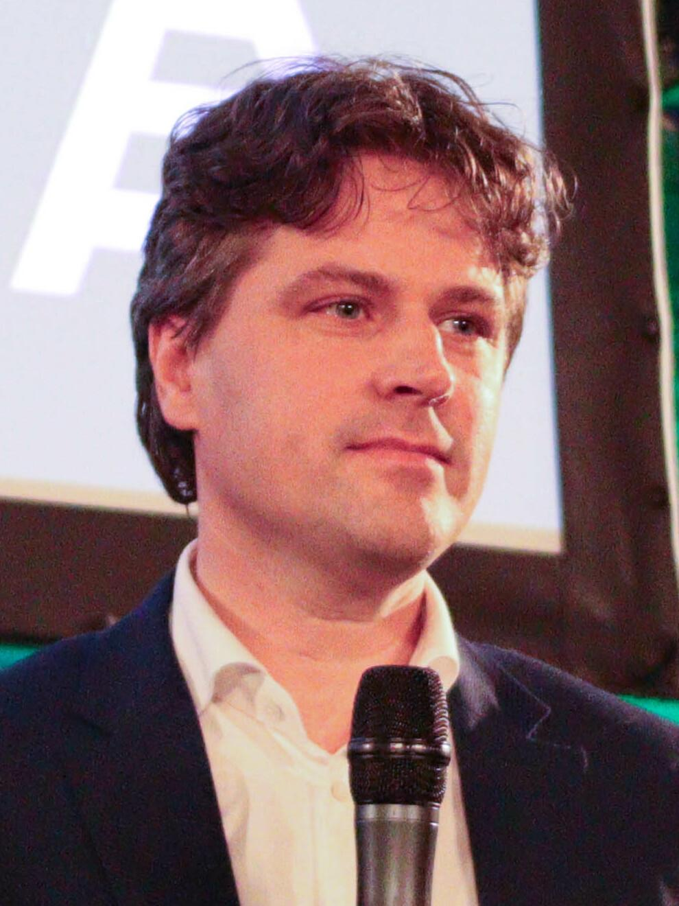
CDA-Christen-Democratisch Appèl
De basis
Belangrijk is het rentmeesterschap, samen met solidariteit, met zorg voor kwetsbare mensen.. De CDA was ooit de partij van de boeren maar de grote nederlaag van CDA bij de provinciale Statenverkiezingen stortte de partij in een diepe crisis.
De lijsttrekker
De nieuwe lijstrekker is Henri Bontenbal. Hij wil een groener koers varen. En daaronder verstaat hij ook kernenergie.
Het programma
Het verkiezingprogramma heet “Recht doen” en het CDA zet flink in op bestaanszekerheid. Met meer betaalbaare woningen voor jongeren en een flinke stijging van de kinderbijslag , en meer belasting op vermogen dan op arbeid. Duurzaamheid is heel belangrijk: ze willen af van de rendementsdenken.

Slide 15
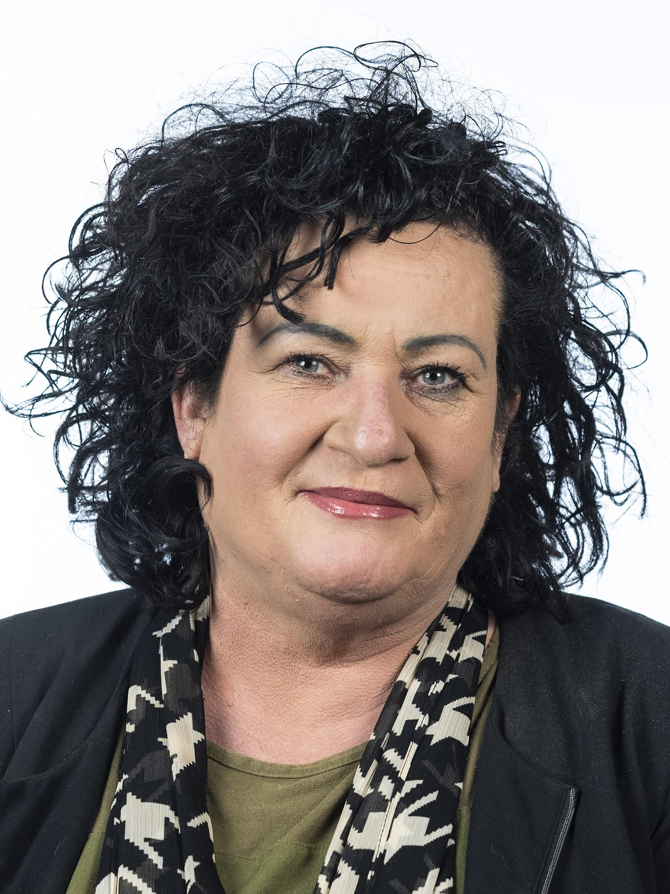
BBB - BoerBurgerBeweging
De basis
De BBB voortkomt in de basis uit de boerenprotest beweging en vormt het geluid tegen de voorgenomen stikstof-maatregelen. De belangen van de hele agrarische sector staan voorop. Het imago van boeren moet beter en de kloof tussen staat en platteland kleiner.
De lijstrekker
De lijstrekker is Caroline Van der Plas. In korte tijd werd ze razend populair als een sort anti-Rutte.
Het programma
Het verkiezingsprogramma heet “Iedere dag BBBeter”, met veel focus op het herstel van vertrouwen in de politiek. Ze willen geen klimaatrevolutie want dat is slecht voor hun sector. Verder willen ze een asielquotum, geen btw op groente en fruit en een hoger minimumloon.

Slide 16
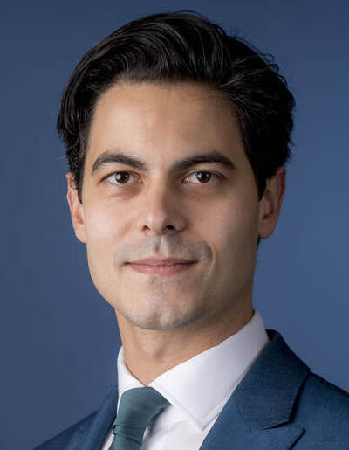
D66
Het programma
Het programma zich richt op goede onderwijs en goede gezondheidszorg maar vooral de directe invloed van de burgers op de politieke (bijvoorbeeld een gekozen burgemeester of premier hebben); het is progressief dus voor de homohuwelijk en de eutanasiewetgeving; deze partij is ook zeer pro de Europese Unie en centraal in het programma is om de afwijzing van kernenergie om klimaatneutraal tot 2040 te zijn.
De basis
Democraten 66 is een liberale partij van het
centrum ook genoemd sociaal-liberale door
het feit dat in hun politieke mensen centraal
staan.
De lijsttrekker
De lijsttrekker is Rob Jetten één van de
jongste politici in de tweede kamer en het
programma voor de verkiezingen heette
“Nieuwe energie voor Nederland”.

Slide 17
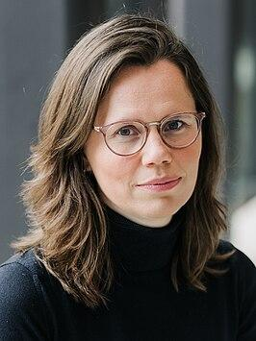
CU - ChristenUnie
Mirjam Bikker → lijsttrekker
centrum-rechts en christelijk-sociale signatuur
Ideologie en standpunten:
• linkse standpunten op sociaal beleid, asielbeleid, ontwikkelingssamenwerking en milieu
• aanpassing van de hypotheekrenteaftrek en de nivellering van inkomsten
• terugdraaien van de wetgeving rondom abortus en euthanasie
Verkiezingen:
• 2021 - 3,37%
• 2023 - 2,03%
https://commons.wikimedia.org/wiki/File:Portrait_Mirjam_Bikker_2023_(3)_(cropped).jpg

Slide 18

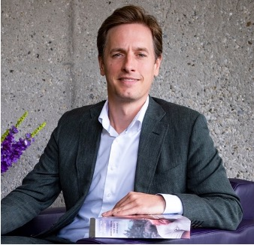
Volt Nederland
Ideologie:
Sociaal-liberalisme
Progressivisme
Europees federalisme
Pragmatisme
Verkiezingen:
2021: 2,42%
2023: 1,71%
Het programma:
Toekomst, Nu
Klimaatneutraliteit in 2040
Onderwijs en digitalisering
Infrastructuur en vervoer
Bescherming van mensenrechten
Verhoging van minimumloon
Vereinigd Europa
Effectief migratiebeleid
Lijsttrekker:
Laurens Dassen

Slide 19
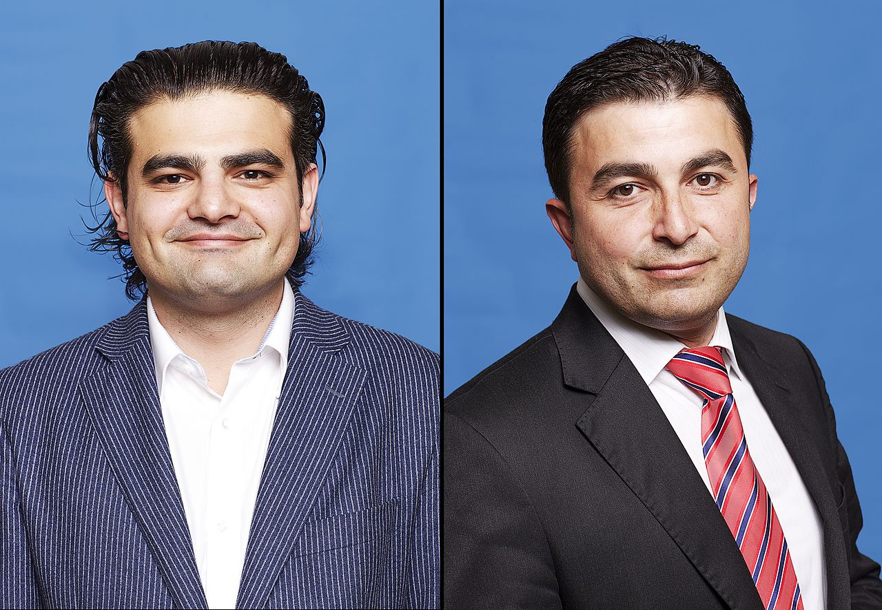
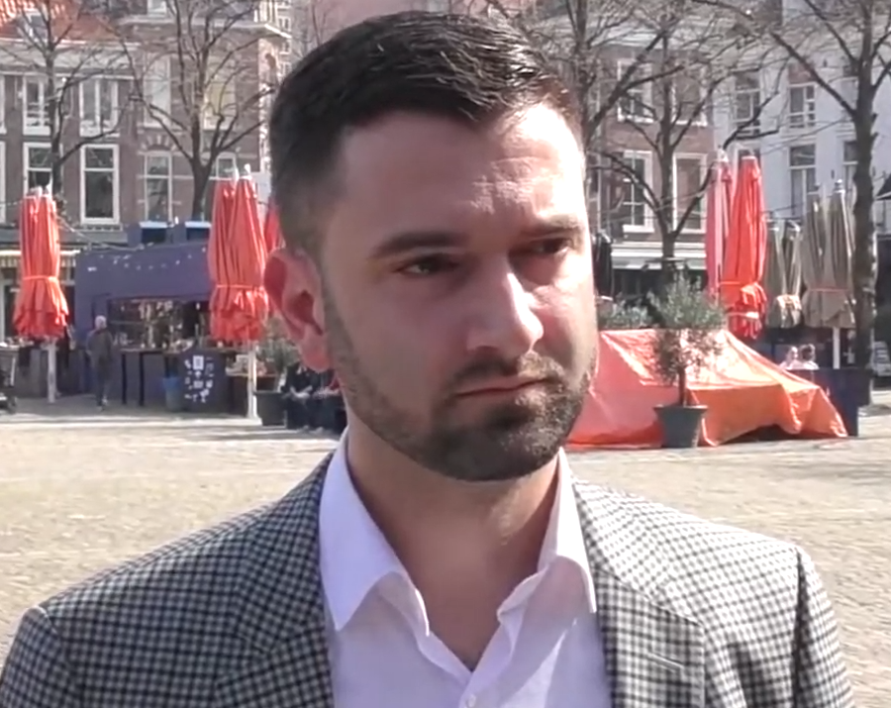
DENK
In het Turks betekent 'denk' gelijkheid
De partij richt zich op Nederlanders met een migratieachtergrond en is de populairste partij in Amsterdam Nieuw-West
De belangrijkste thema's in het verkiezingsprogramma van DENK zijn discriminatie op de arbeidsmarkt en steun voor immigratie
Herinterpretatie van typisch linkse begrippen: GEEN integratie MAAR 'wederzijdse acceptatie'
DENK is opgericht in 2014, toen de oprichters Diederik Samsom, Tunahan Kuzu en Selçuk Öztürk uit de PvdA worden gezet
In 2017 behaalde DENK 3 zetels in de Tweede Kamer (Kuzu, Öztürk en Azarkan)
In 2020 trad Öztürk af, maar behielt de partij 3 zetels tot op heden
In 2023 trad Azarkan af en nu is Stephan van Baarle de lijsttrekker
Kuzu en Öztürk in 2011
Stephan van Baarle in 2021

Slide 20
Bronnen
https://de.wikipedia.org/wiki/Partij_voor_de_Vrijheid (04/12/23)
https://nl.wikipedia.org/wiki/ChristenUnie
https://www.christenunie.nl/grondslag-en-beginselverklaring
https://nl.wikipedia.org/wiki/Socialistische_Partij_(Nederland)
https://www.partijvoordedieren.nl , Partij voor de Dieren (PvdD) - Parlement.com , Partij voor de Dieren - Wikipedia
https://www.sp.nl/standpunten
https://nl.wikipedia.org/wiki/Forum_voor_Democratie
https://voltnederland.org , Volt Nederland (Volt) - Parlement.com , Volt Nederland - Wikipedia
https://nl.wikipedia.org/wiki/DENK
https://nl.wikipedia.org/wiki/Staatkundig_Gereformeerde_Partij

